Slide 1
第8章 系统物理模型的设计
教学目的：
  了解MIS设计的基本原则与流程
  掌握MIS设计的基本原理
  掌握MIS软件设计的基本方法
  掌握MIS用户接口设计的基本要求与方法
  了解MIS安全的定义、要求以及方法
  掌握MIS设计文档的基本要求与编写方法
主要内容：
  系统运行平台的设计
  数据存储设计
  系统的应用软件设计
  用户接口设计
  系统安全设计

Slide 2
8.1 系统设计的主要内容与存在问题
主要任务
  针对新系统的目标，依据系统分析阶段所建立的逻辑模型，确定新系统的软件总体结构和功能模块之间的关系，设计系统实现的物理方案，即系统的物理模型。
  与系统分析的不同：
    系统分析阶段解决管理信息系统“干什么”的问题；
    系统设计阶段解决管理信息系统“怎么干”的问题。

Slide 3
系统设计的主要内容
  从管理信息系统的逻辑模型出发，以系统分析报告为依据，逐步展开对系统物理模型的设计。
系统设计阶段的主要工作
  总体设计:根据逻辑模型，完成系统软件体系结构、系统计算模式、系统运行平台、系统的软件结构等设计.
  详细设计:根据总体设计，完成功能模块、数据存储、用户界面、安全等的设计。

Slide 4
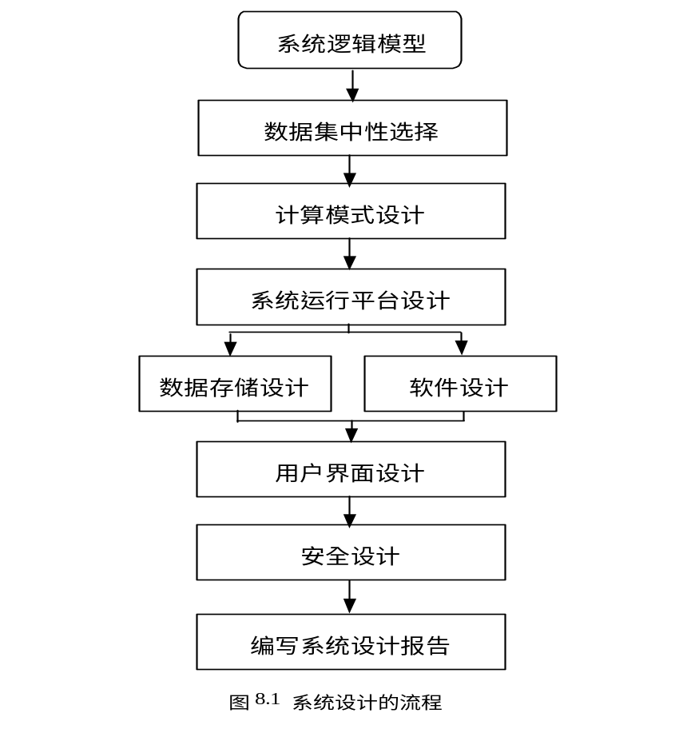
系统设计的流程

Slide 5
系统设计的主要问题
  信息技术的快速发展：技术的先进与实用
  系统平台规模与应用软件的关系
系统设计原则
  自顶向下的原则
  实用性原则
  先进性原则
  可扩充、可维护性原则
  安全、可靠性原则

Slide 6
系统设计的评价指标
  系统的可靠性
  系统的运行效率
  系统的可移植性和易修改性
  系统的对用户的友好性

Slide 7
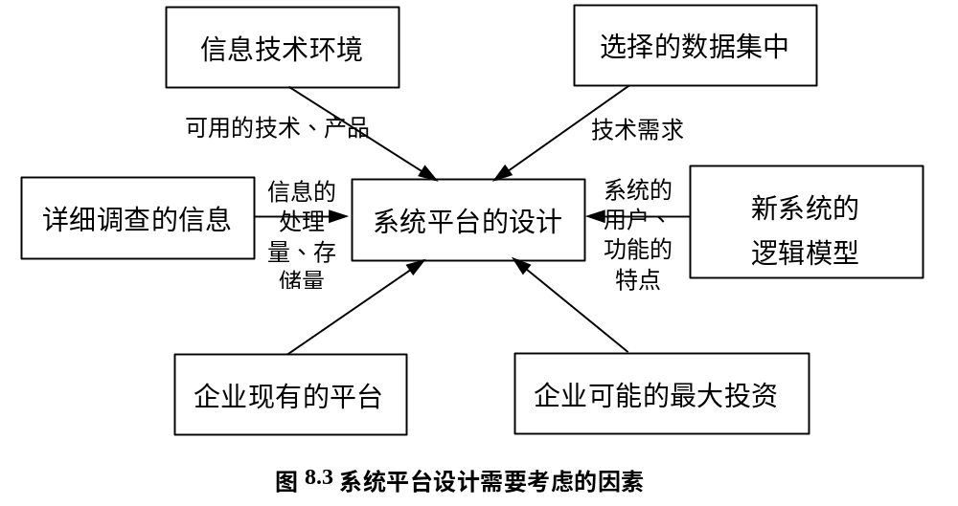
8.2 系统运行平台的设计
影响系统运行平台设计的因素

Slide 8
系统运行平台设计的基本原则
  适用性
  可扩充性
  适当的性能价格比
  可靠性
  兼容性
  最低平台标准
  系统整合性

Slide 9
系统运行平台设计的方法
  类比法
  招标投标法
系统平台设计的技术需求
  数据集中性
  计算模式的选择

Slide 10
系统软件、实用软件的选型
  软件选型原则
    符合开放式系统的发展大方向
    有必要和足够的软件工具支持
    对新技术的支持能力
    较低购买的成本
  软件选型的内容
    操作系统
    数据库管理系统
    开发语言/工具

Slide 11
系统硬件选型
  原则
    立足于通用机型
    满足应用的速度要求
    统一的标准
    具有支持所选择的软件平台的能力
  设备配置
    服务器
    网络设备
    数据采集设备：人工、RFID、移动终端、卫星定位…
    外部设备的配置
    安全设施的选择

Slide 12
  硬件选型的评价方法
系统运行平台设计的实例
  某企业营销管理信息系统(P344)

Slide 13
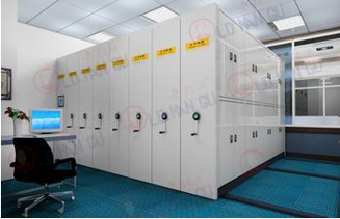
8.3 数据存储设计
数据共享模式的设计
  共享的模式
  实例：某政府工商局档案管理信息系统
    背景：某政府工商局档案馆
    某市+下属多个分局
    前台 → 档案馆
    问题：
    档案管理信息系统
      硬件：智能密集架、RFID
      数据共享模式

Slide 14
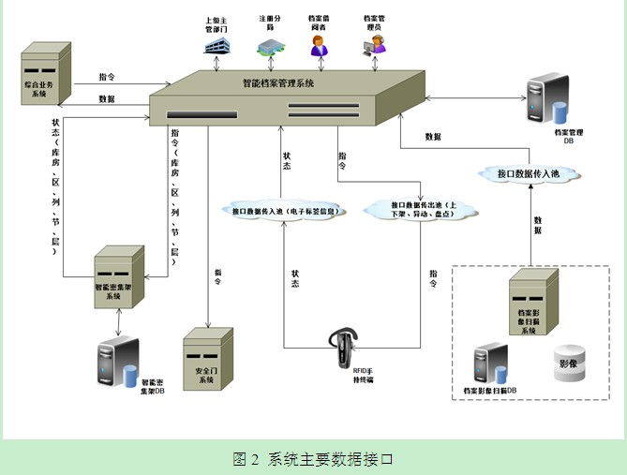

Slide 15
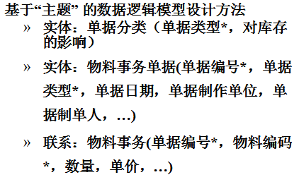
数据库的设计
  数据逻辑模型设计
    概念数据模型 → 逻辑数据模型
    数据逻辑模型设计的方法
      基于“事务”的数据逻辑模型设计方法
      基于“主题” 的数据逻辑模型设计方法
      以仓储管理信息系统为例：
基于“事务”的数据逻辑模型设计方法
  实体：物料(物料编码*，物料名称，物料规格型号，计量单位)
  实体：验收单(验收单编号*，验收日期，供货企业编码，送货人，验收人)
  联系：验收(验收单编号*，物料编码*，报验数，验收数)
  实体：质检单(质检单编号*，验收单编号，质检日期，报检人，质量检验人)
  联系：质量检验(质检单编号*，物料编码*，报检数，检验数，合格数，退货数，检验结论，不合格处理方式)
  实体：入库单(入库单编号*，质检单编号，入库日期，仓库保管员)
  联系：入库(入库单编号*，物料编码*，入库数量，入库单价)

Slide 16
  数据库物理结构设计
    定义：指数据库在物理设备上的存储结构和存取方法 。
    要求：
      对一个给定的逻辑结构，选取一个最适合应用环境的物理结构的过程。
      依赖于给定的数据库管理系统、存储设备等软件、硬件等因素。
    主要内容：
      确定数据的存储结构
      存取路径的选择和调整
      确定数据存放位置
      确定存储分配参数。

Slide 17
  数据文件的设计
    在MIS中，绝大多数数据存储在数据库中，但是也有部分数据需要或适合存储在数据文件中，或在分布式数据库中需要用本地数据文件。
    文件组织方式的选择：
      顺序文件、索引文件和随机文件
    文件结构的设计：
      文件名称的约定
      数据文件内容的结构：
        记录的数据项、数据项的类型和长度
        数据项之间、记录之间使用的分割符号。
        用不同的方式写入记录，其要求不一样。

Slide 18
    数据导出的设计
      数据文件的导出主要是借助导出程序实现，当然也可以直接从数据库中导出，但是这种情况比较少，因为需要导出的数据一般来源于多个表或者视图，且直接导出很容易出错。
      导出程序的任务主要是：
        确定数据文件结构中数据项对应的数据库 表的字段；
        确定所要取的记录的跨度；
        生成文件头；
        确定文件名。

Slide 19
    数据导入的设计
      导入文件时，如果一个文件对应的就是数据库中的一个表，则有可能直接手工导入。但是一般情况下不这样做，而是通过编制导入程序实现。
      导入程序主要完成以下任务：
      判断该文件是否是重复导入；
        如果不是，利用头文件的信息，判断该数据文件是否完整；
        如果完整，把各个数据项的数据保存到数据库对应的表的字段里；
        如果能够正确保存，则表示导入完成，然后记录已导入的文件的相关信息。

Slide 20
    实例(P353-354)
      背景：政府非税收入管理信息系统
      问题：如何将银行代收的数据方便、安全的导入？
      难点：难以与银行代收系统直接对接
      解决方案：
        数据库：有多个银行，DBMS可能不一样
        数据文件：
      数据文件的设计：
        文件名的命名
        文件头的约定：记录的信息
        真正的数据约定：

Slide 21
8.4 系统的应用软件设计
功能的软件设计方法
  若采用结构化方法：SA（分层DFD、DD）→SD（SC、模块说明书）
    6.3.3
  若采用面向对象方法：OOA→OOD

Slide 22
功能的软件设计内容
  单纯的数据处理：
    可以按数据的输入、加工、输出来设计模块。
  完成企业流程的功能：
    遵循活动发生的时间次序，按活动来设计模块。
    尽量考虑是否可能实现流程执行的自动控制、某活动执行的自动控制。
  满足异常型的功能：
    应该使设计的模块能自动激活。
  辅助决策的功能：
    结构化决策：结果要显示出来
    半结构化决策：良好的人机对话界面

Slide 23
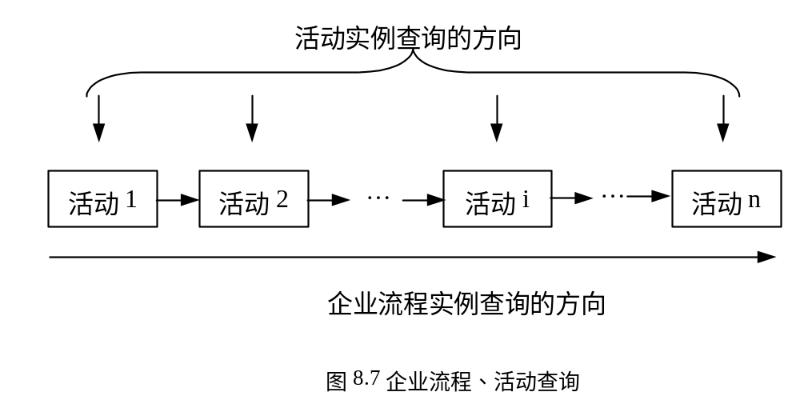
  信息查询功能
    设计的基本原则：
      凡是输入的数据一定要通过查询
      按企业流程、按活动查询的功能
        按企业流程查询：方便业务工作
        按企业流程中活动查询：方便监管

Slide 24
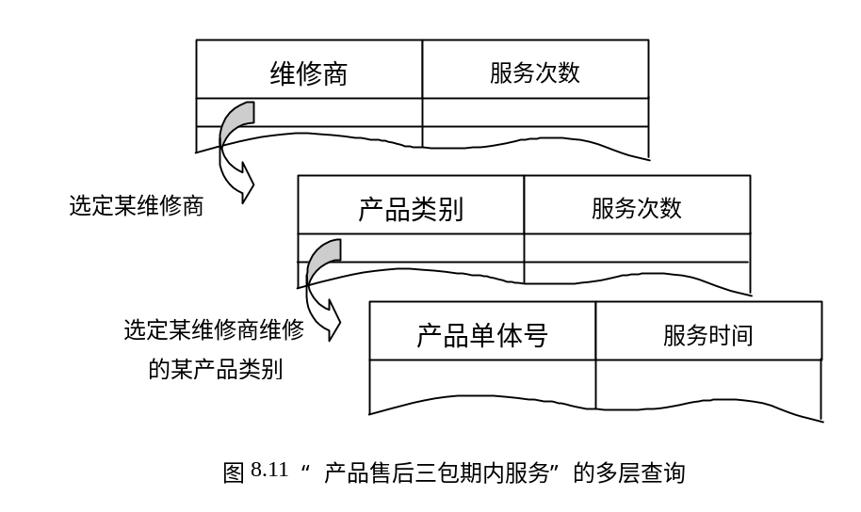
    查询功能
      为满足用户的信息需求，信息查询功能可以分为三种：固定查询功能、柔性查询功能、定制查询功能。
      查询的层次性
        查询信息的粒度
        按粒度由粗到细的多层查询

Slide 25
    统计功能
  系统管理功能的实现要求
    系统运行环境参数维护功能
    系统初始化功能
      要求：系统上线的条件
      内容：
        时点信息
        时期信息

Slide 26
8.5 用户接口设计
用户接口
  分类：输入、输出、人机界面
  用户接口表现：
    物理特性：为用户物理接触到的各种设备和设施；
    感性特性：为用户通过系统功能的操作，可以看见、听见、接触的东西；
    概念特性：指用户知道的有关系统的任何事情。
  设计的重要性
    “用户接口就是系统”
    “设计用户接口就是设计系统”
  设计的基本要求：用户体验

Slide 27
用户接口中的完整性控制
  完整性控制：
    一种建立在系统内部的机制和过程，以保护系统以及系统中数据的安全。
    不只限于输入和输出，应该是更为广义的。
      例如，MIS在运行，可能会遇到如下问题：
        用户输入数据发生错误，谁能修改这个错误？
        企业如何保护敏感型的数据（例如客户信息、价格、成本、营销方案等）？
        企业如何知道需要分管销售副总裁签字的销售折扣是他/她批准的？
  目的：
    保证合适的、正确的企业流程、活动发生，所发生的企业流程、活动正确地被记录和处理，保护企业以数据为主的资产。

Slide 28
  分类：
    系统存取控制：
      物理安全隔离
      管理用户存取
    输入完整性控制：
      减少输入数据的错误
      在输入设计中考虑
    输出完整性控制：
      保证在适当的时候向适当的人提供适当的数据
      保证输出的正确性、准确性、实时性、完整性、清晰性
      在输出设计中考虑

Slide 29
输入设计
  原则：
    统一、简捷、可靠和有效等
  工作内容：
    确定需要输入的清单
    确定输入要求：
      确定输入的时间与频率或周期、速度、数据源（输入系统之前所存储的介质）等要求。
    选择数据的输入设备
DFD中数据流
SC中的模块
相关的数据存储
主要输入内容

Slide 30
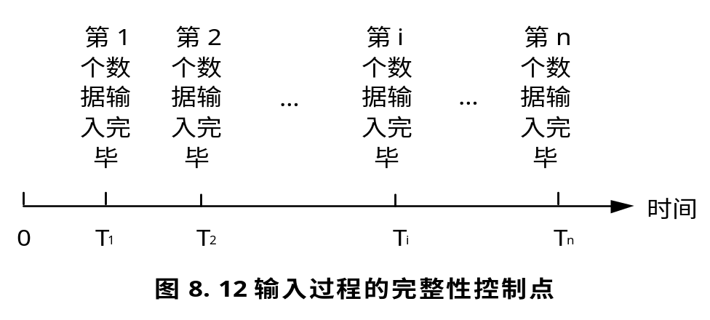
    输入完整性控制的设计
      确定控制点以及数据需要的安全水平
      输入是一个过程（图8.12），完整性控制可以设置在过程中若干点上，即控制点。不同的数据需要的安全水平不同，因此可以采取不同的技术、实现方法。

Slide 31
      输入数据完整性控制的技术
        依据信息载体调查表中提供的信息（数据的类型、长度、数据组合检验、取值范围控制、数据的完整性等）
        企业制定的运作规则
      输入完整性控制的实现手段：
        人工的：一次输入检验、重复输入检验
        自动的：设置规则的自动检验
        半自动方法：例如将系统自动计算大量数据的结果(合计数)与人工输入少量数据(合计数)进行比较，若一致，则基本上可以算通过控制。

Slide 32
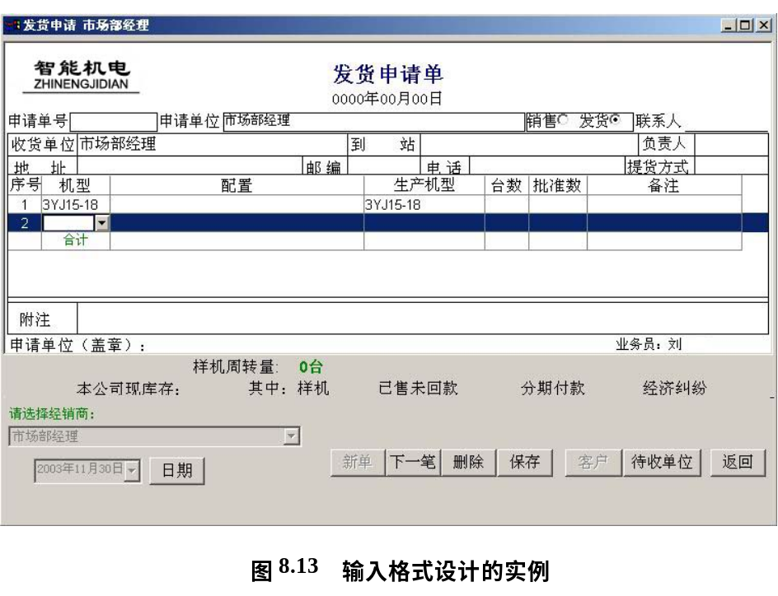
    输入格式的设计
      参照现行的信息载体格式
      修改现行的信息载体格式

Slide 33
输出设计
  基本原则
    正确性
    有效性
    及时性
    安全性
    对用户友好
  主要内容
    确定需要输出的清单
DFD中数据流
SC中的模块
相关的数据存储
主要输出内容

Slide 34
    确定输出要求：
      目的、用途
      使用对象（企业内部或外部的部门、人员）
      输出的时间与频率或周期
      输出的数量或份数（联数）及速度
      数据的来源及生成算法等要求
      保密与安全要求
      输出方式(实时处理或批处理)要求等
    输出形式的选择：
      数据库/数据文件输出、打印、屏幕显示、声音、报告等方式
    输出设备的选择：

Slide 35
    输出完整性控制
      存储数据的完整性控制：
        若输出的数据是存储到数据库或数据文件中，则也需要设置相应的校验
      利用数据库管理系统的功能：
        3类触发器、定义的外键(Foreign Key)
      报告的完整性控制：
        例如：输出的日期与时间、输出中数据的日期与时间、输出包括的时间周期、页码/总页码等。
        重要性

Slide 36
    输出数据的类型进行适当的显示
      数值型数据：
        以小数点左右对齐，不显示高位无效零，低位无效零根据数据精度的要求显示；
        “零”：一般采取不显示的方式，在某些特殊的情况下按特殊要求替代（例：用符号“-”替代）。
      字符型数据：
        较长的数据：左对齐
        较短的数据：居中
      日期型数据：
        采取一致的格式模板：例如采取“nnnn/mm/dd”格式模板）方式显示 。
      对于屏幕输出，尽量保证输出内容在一屏中输出完全，尽量减少水平滚动。

Slide 37
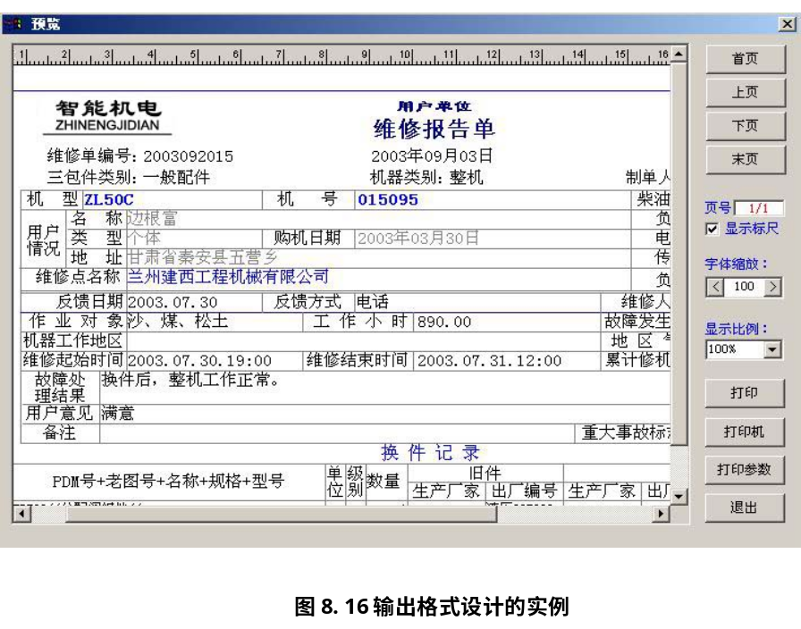
    设计输出格式：
      表头、表尾、标题、线条及其它各种说明的固定格式。
      目前大多数的开发工具都有较强的报表自动生成功能或图形定义功能

Slide 38
人机对话设计
  分类
    批处理
    命令行
    图形界面
      W(Windows)：用户或系统的一个工作区域，一个屏幕上可以有多个窗口，每个窗口完成相应的功能，因此窗口也称为功能区；
      I(Icons) ：形象化的图形标志,易于人们隐喻和理解；
      M(Menu)：可供用户选择的功能提示；
      P(Pointing Devices)：便于用户直接对屏幕对象进行操作。

Slide 39
  图形界面
    主要特点 ：
      界面隐喻：指以现实世界中事物为蓝本，对界面组织和交互方式的比拟，是指导用户界面设计和实现的基本思想 。
      桌面隐喻：以办公的桌面作为蓝本，把图标放置在屏幕上，用户不用键入命令，只需要用鼠标选择图标就能调出一个菜单，用户可以选择想要的选项。
      WIMP界面：提高了视觉搜索效率，通过菜单、小装饰等提供更丰富的表现形式。
      直接操纵用户界面：用户是动作的指挥者，处于控制地位，从而在人机交互过程中获得完全掌握和控制权，同时系统对于用户操作的响应也是可预见的。
      即见即所得：可视化操作

Slide 40
    形式：
      菜单式：下拉式、弹出式、级联菜单
      填表式：
      命令式：命令按钮(Command Bottom)
      应答式：
        系统每次显示一个问题，由用户键入相应的选择
        单选框(Single Check Box)
        复选框(Multi Check Box)
        无线按钮(Radio Bottom)

Slide 41
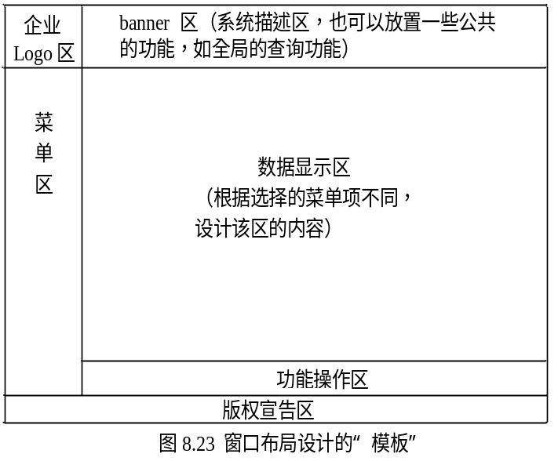
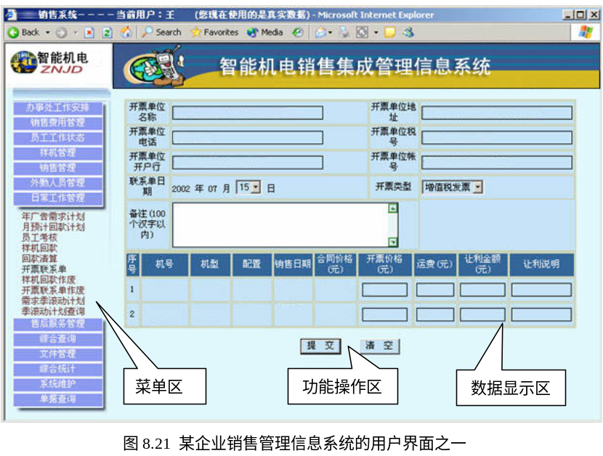
    设计的重要因素
      屏幕布局
      颜色运用
      交互方式选择

Slide 42
    原则
      一致性：包括信息的布局方式、菜单的名称与安排方式、图标的大小和形状、操作的次序、颜色等；
      各种快捷键或热键；
      提供简短的反馈信息；
      对话过程是完整的，即有开始、有结束；
      提供简单的错误处理，对可检查到的错误，系统有一定的错误处理机制或出错信息提示机制；
      允许简易的反向操作，如撤消、恢复、复制等操作；
      对于有经验的用户来说，让他们感到并不是系统控制他们的工作；
      减少用户短期记忆负荷。

Slide 43
基于物联网的输入输出
  什么是物联网？
  物联网的特点：

Slide 44
8.6 系统安全设计
系统安全的定义
  国际标准组织(ISO)定义：
    系统安全：为数据处理系统建立和采取的技术和管理的安全保护，保护计算机硬件、软件、数据不因偶然和恶意的原因而遭到破坏、更改和显露。
  我国专家定义：
    系统安全：计算机的硬件、软件和数据受到保护，数据不因偶然和恶意的原因而遭到破坏、更改和显露，系统连续正常运行。
安全的对象
  硬件平台
  软件平台
  应用软件
  数据

Slide 45
安全的内容
  物理安全：
    系统设备及相关设施受到物理保护，免于破坏、丢失等。
  逻辑安全：
    信息完整性：信息不会被非授权修改及信息保持一致性等；
    信息保密性：高级别信息仅在授权情况下流向低级别的客体与主体；
    信息可用性：合法用户的正常请求能及时、正确、安全地得到服务或回应。

Slide 46
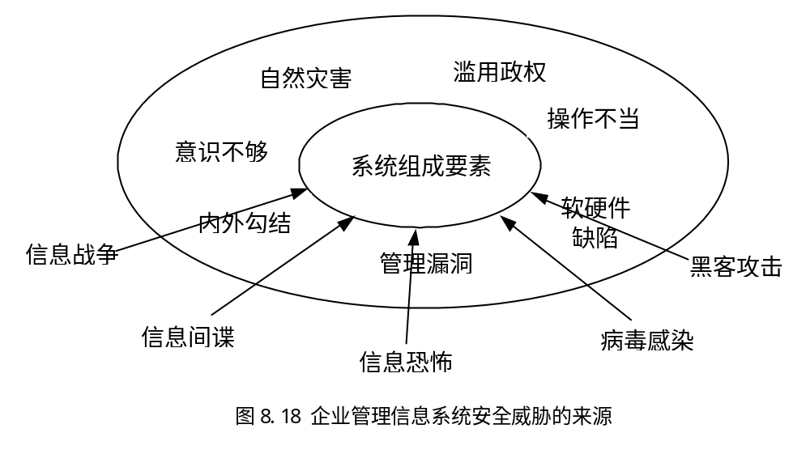
  安全威胁的来源

Slide 47
系统安全级别（5级）
  用户自由保护级：
    管理信息系统的用户与数据隔离，使用户具有自主安全保护能力，通过口令等保护机制，具有鉴别用户身份的基本能力。
  系统审计保护级：
    实施的访问控制粒度为单个用户，并控制访问权限的扩散，对安全相关的事件提供访问审计记录，为用户提供唯一标识，并具有将身份标识与用户所有可审计的行为相关联。
  安全标记保护级：
    实施强制访问控制的安全保护策略，即以敏感标记为主体和客体，指定安全其安全等级是一个二维组，第一维是分类等级（如密码、电子印章等），第二维是范畴。

Slide 48
  结构化保护级：
    基于一个明确定义的形式化安全保护策略，包括自主访问控制、强制访问控制、客体复用、标记等，具有身份鉴别和审计能力。
  访问验证保护级：
    与“结构化保护级” 相比，访问验证保护级有信息安全保护核-访问监控器、扩展了审计能力、增加了系统恢复机制。

Slide 49
数据安全与解决方案
  数据安全的定义
    硬件与软件都无法构成管理信息系统的核心价值，只有存储于计算机中的数据、流动于网络中的信息才是真正的财富。
    权威机构的统计数字显示
      50%以上的数据丢失是由于硬件故障或软件错误造成的；
      30%以上的数据丢失是由人的错误操作造成的；
      病毒和自然灾害造成的数据丢失不到15%。
    数据安全
      保密性（Confidentiality）要求对抗对手的被动攻击，保证数据不泄漏给未经授权的人；
      完整性（Integrity）要求对抗对手的主动攻击，防止数据被未经授权的篡改；
      可用性（Availability）要求保证数据及信息系统确实为授权使用者所用；
      可控性（Controllability）要求对数据及系统实施安全监控。

Slide 50
  数据安全的策略
    在终端用户方面，应了解员工可以利用计算机设备和应用软件做什么：
      数据和应用所有权：帮助终端用户理解他们能够使用哪些应用和数据，哪些应用和数据是他们可以和其他人共享的。
      硬件的使用：加强企业内正在执行的指导方针，规定对于工作站，笔记本电脑和手持式设备的正确操作。
      互联网的使用：明确互联网、用户组、即时信息、和电子邮件的正确使用方式。

Slide 51
    从系统管理员的角度，包括：
      凡是存储在数据库中的数据，应该使用DBMS提供的安全功能
      数据加密：
        重要的数据项加密（效率低）
        加/解密的粒度是每个记录的字段数据。只有以记录的字段数据为单位进行加/解密，才能适应数据库操作。
        加密粒度是文件，显然这样做的效率是很低的，因为数据库一般很大，在操作之前将整个数据库加密出来费时很大。

Slide 52
  账户管理
  补丁管理
  事件报告制度
  数据备份策略
  灾难恢复策略

Slide 53
数据备份和恢复技术
  重要性：
    备份被公认为用户“保护重要的和不可替换信息的最佳方式”。
    美国政府规定，要求所有的金融和医疗机构都必须建立备份数据中心，以确保在遭受恐怖主义攻击、军事打击或自然灾害之后，能够实现快速重建。
  解决的问题：因各种原因引起的数据丢失，并在需要时快速恢复业务数据，为数据的安全性提供可靠的保证。
  关键指标：恢复时间

Slide 54
  数据备份方案：
    磁带：
      数据备份首选的介质：能够不断满足对数据备份新的要求，并且存储容量海量、存储安全，单位储存成本、价格低廉，扩展能力极强。
    云存储：

Slide 55
  访问控制设计
    MIS的访问问题
      可能操作系统的用户：没有授权的人、注册的用户以及与系统开发和维护相关的特权用户。
      角色用一般业务系统中的术语来说，即业务系统中的岗位、职位或者分工。
      角色和用户组的最主要的区别
        用户组：作为用户的一个集合来对待的，并不涉及它的授权许可；
        角色：用户的集合，具有相同授权许可的集合。
      关系：
        给成员赋予不同的角色，对成员的多职能进行表达，提供约束成员不同权限范围变化的依据。

Slide 56
    访问控制设计的问题
      一个企业有多个管理信息系统的子系统
      一个子系统有多个功能，有多个用户，有多个角色，
      每个用户属于一个或多个角色，每个角色可能可以操作多个系统的多个功能
    基于角色的访问控制
      基本思想：
        将权限与角色联系起来，在系统中根据应用的需要为不同的工作岗位创建相应的角色，同时根据用户职务和责任指派合适的角色，用户通过所指派的角色获得相应的权限，实现对文件的访问。它支持最小特权、责任分离以及数据抽象三个基本的安全原则。

Slide 57
        需要一套既行之有效，又方便灵活的设计方案，要采用各种控制机制和保护技术。
        根据需要，定义各种角色，并设置合适的访问权限，而用户根据其责任和资历再被指派为不同的角色。角色可以看成是一个表达访问控制策略的语义结构，它可以表示承担特定工作的资格。
        实现基于角色的访问控制，需要定义六个关系模式：
    关系模式1：用户(用户编码＊，用户名，密码，…)
    关系模式2：角色(角色编码＊，角色名，…)
    关系模式3：系统编码(系统编码＊，系统名称)
    关系模式4：系统功能(系统编码＊，功能编码＊，功能名称)
    关系模式5：角色的访问(角色编码＊，系统编码＊，功能编码＊)
    关系模式6：用户的角色(用户编码＊，角色编码＊)

Slide 58
  安全防范的体系
    从管理上
    从技术上：
      硬件层：计算机、网络、服务器
      操作系统层
      数据库/文件层
      应用软件层：定义系统的合法用户
      功能层

Slide 59
8.7 系统设计阶段的文档
系统设计阶段的文档:系统设计报告
作用：主要使用者是程序设计人员，是程序设计人员指导性文件和任务书。
系统设计报告
  系统运行平台设计分报告
    阐述新系统逻辑模型对平台的需求；
    阐述企业现有平台以及对新系统的可用性；
    系统运行平台设计目标和原则；
    描述系统平台设计的技术需求；
    系统选型以及投资计划与说明，包括网络、服务器、计算机、外部设备、数据库管理系统、系统应用软件开发的程序设计语言或系统开发工具。

Slide 60
  系统物理模型设计分报告
    系统物理模型设计目标和原则；
    应用软件体系结构的设计说明；
    数据存储的设计说明和列表。对于数据文件，要包括数据文件的名称、文件组织方式、记录格式（数据项名、类型等）。对于数据库，则要说明公共数据模型设计的原则和思路，其数据关系模式在附录中给出。
    用户界面设计说明，包括输入、输出和人机交互格式设计说明。
    系统安全设计说明。

Slide 61
8.8 实例
系统平台设计
  公司地理情况
  系统平台设计的要求
  系统硬件平台设计方案
  系统软件平台设计方案

Slide 62
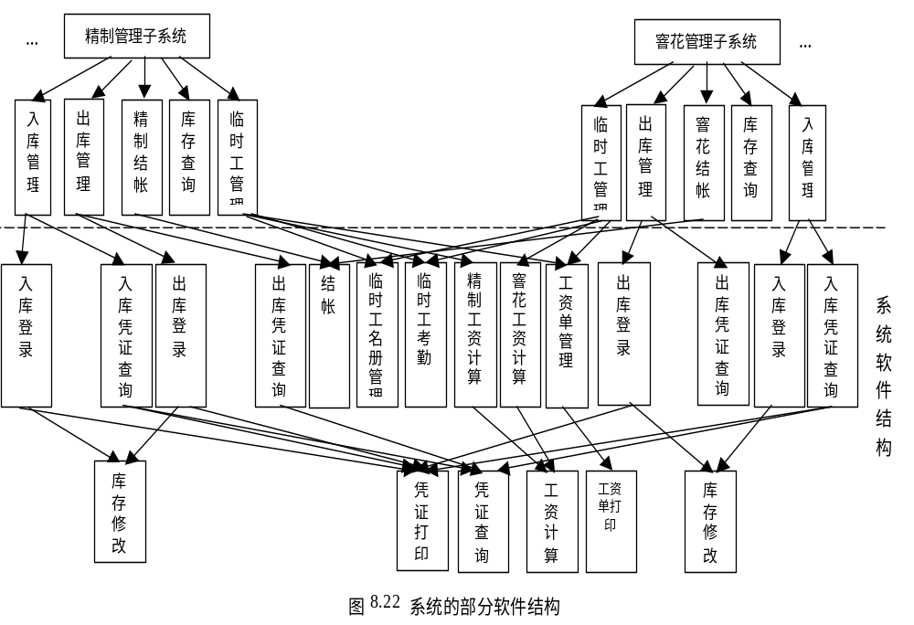
  系统软件结构

Slide 63
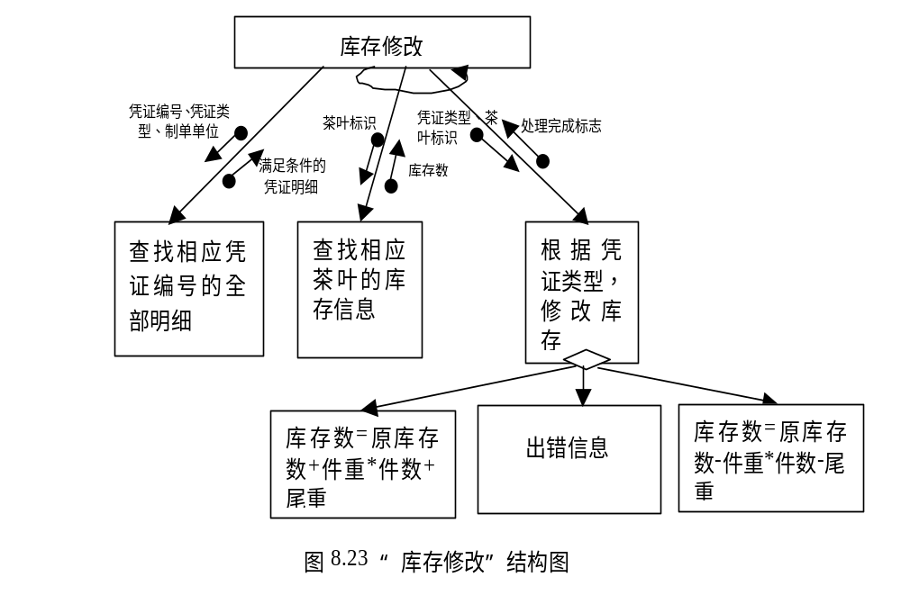

Slide 64
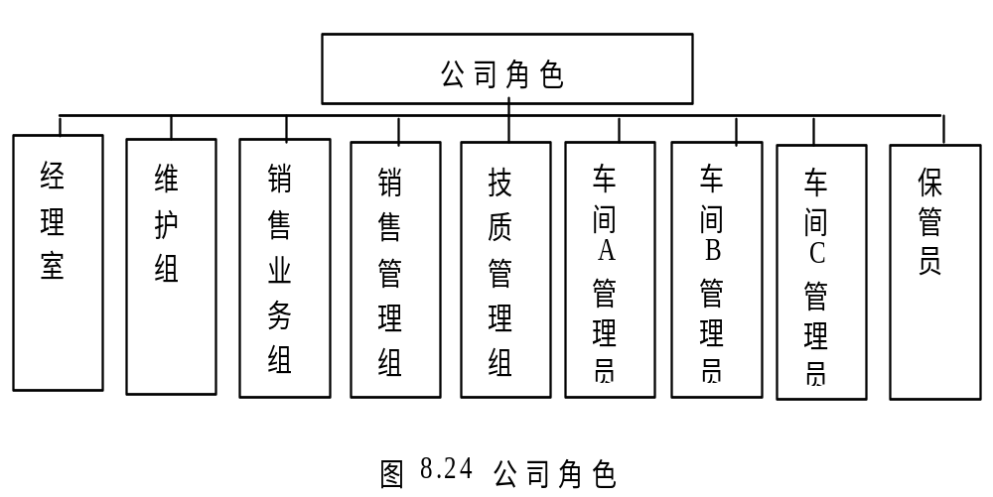
  系统数据库逻辑结构
    逻辑结构
    数据库物理设计
  系统模块设计
  用户接口设计
  系统安全设计

